Slide 1

재외동포를 위한 한국어(영어권)
4-1
재미한국학교협의회 (NAKS)
The National Association for Korean Schools

Slide 2
재외동포를 위한 한국어 4-1
14과 다른 나라, 다른 문화
Different country, different culture
학습내용 Learning contents
~는 바람에
~았/었더니
재미한국학교협의회 (NAKS)
The National Association for Korean Schools

Slide 3
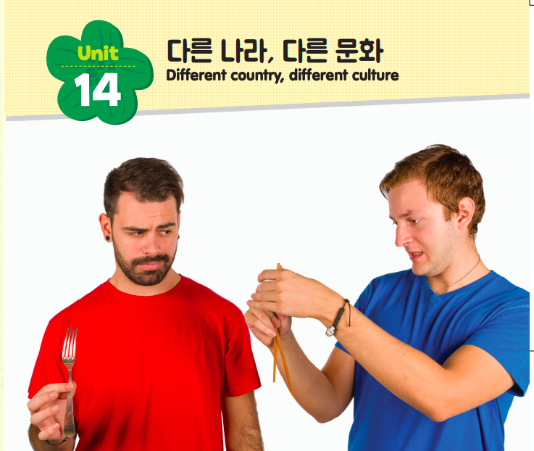
교과서 P. 133을 펴세요.
재미한국학교협의회 (NAKS)
The National Association for Korean Schools

Slide 4
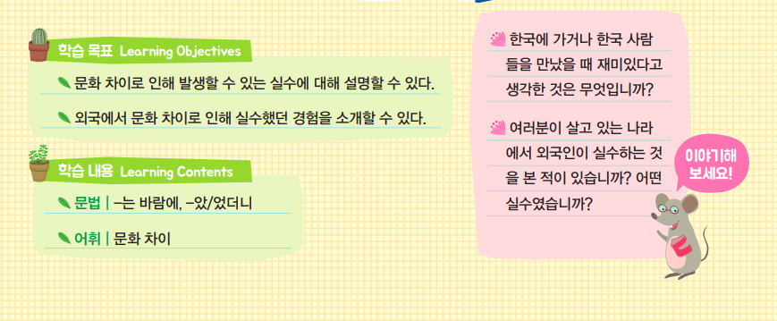
학습목표 및 내용
재미한국학교협의회 (NAKS)
The National Association for Korean Schools

Slide 5

이야기해 보세요!
여러분이 살고 있는 나라에서 외국인이 실수하는 것을 본 적이 있습니까?
한국에 가거나 한국사람들을 만났을 때 재미있다고 생각한 것은 무엇입니까?
재미한국학교협의회 (NAKS)
The National Association for Korean Schools
https://kr.pixtastock.com/illustration/47584893

Slide 6
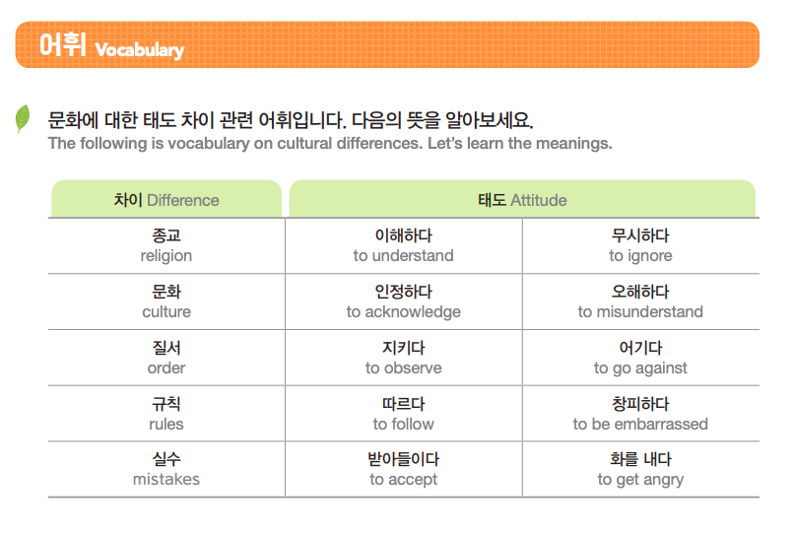
재미한국학교협의회 (NAKS)
The National Association for Korean Schools

Slide 7
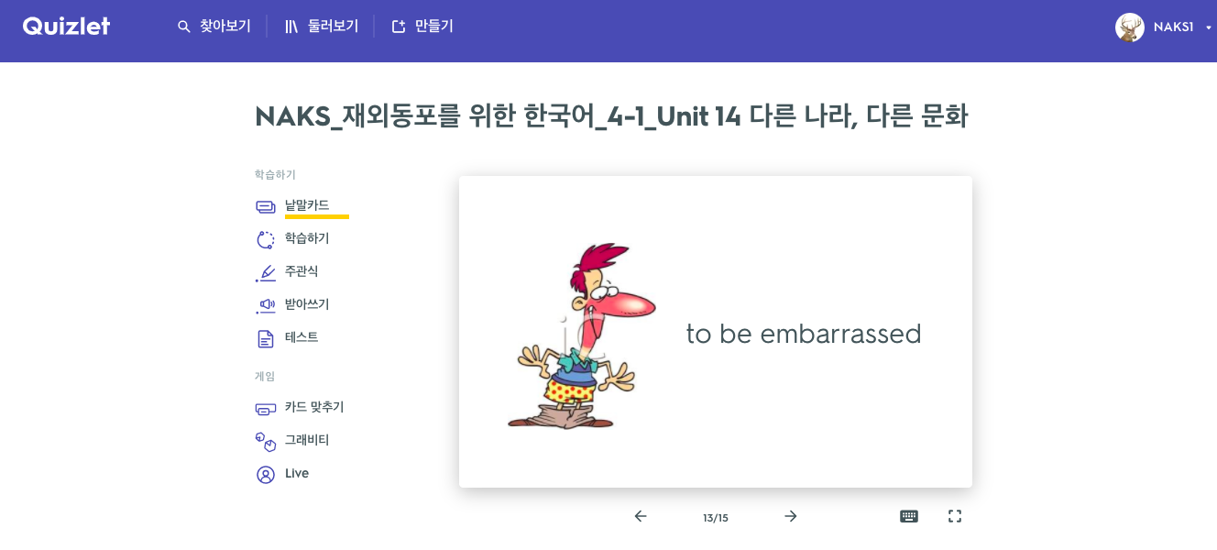
L 14 Quizlet 단어 연습
Quizlet 단어 연습하기 --
14과 “다른 나라, 다른 문화”
http://gg.gg/i6ukw
재미한국학교협의회 (NAKS)
The National Association for Korean Schools

Slide 8
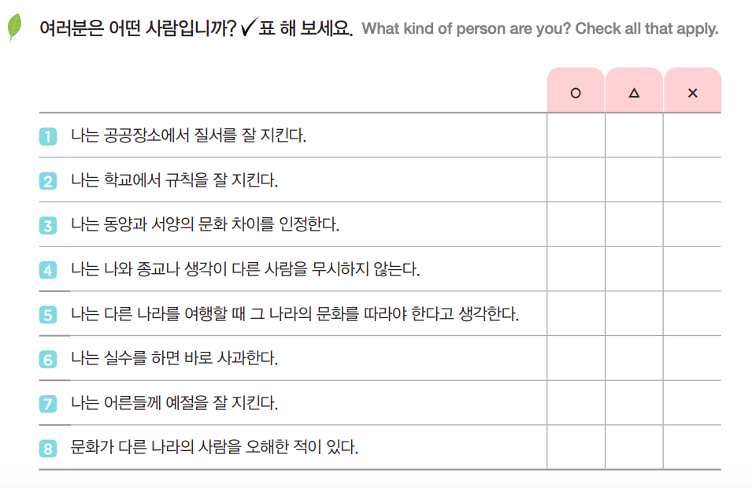
여러분은 어떤 사람이에요?
자기 자신이 어떤 사람인지 체크해 봅시다
재미한국학교협의회 (NAKS)
The National Association for Korean Schools

Slide 9
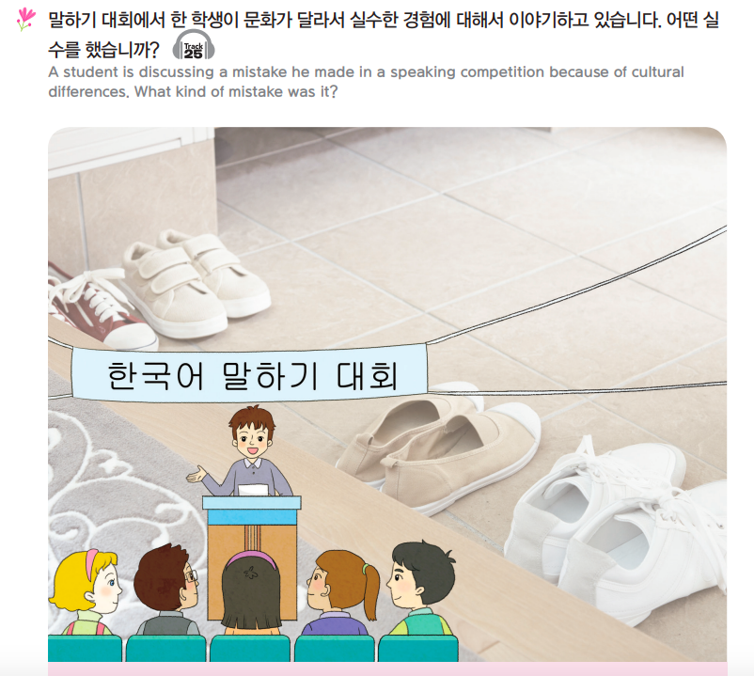

실수한 경험 이야기하기
재미한국학교협의회 (NAKS)
The National Association for Korean Schools

Slide 10
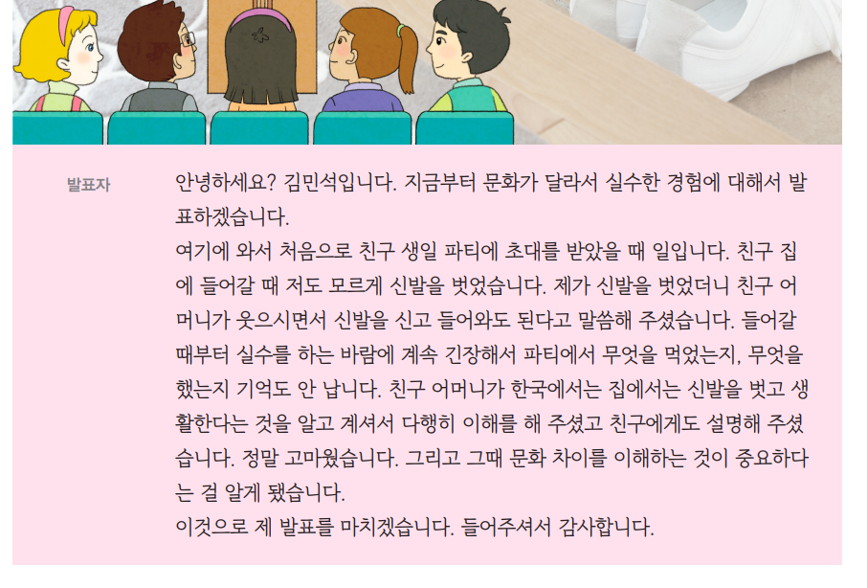
재미한국학교협의회 (NAKS)
The National Association for Korean Schools

Slide 11
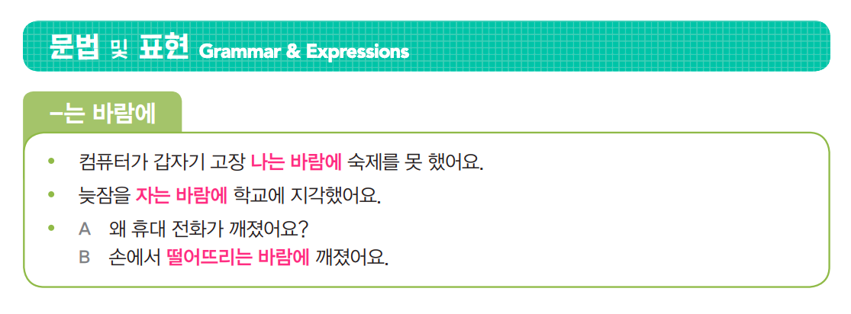
문법 및 표현
재미한국학교협의회 (NAKS)
The National Association for Korean Schools

Slide 12
~는 바람에
앞의 행위가 뒤 상황의 원인이나 이유가 됨을 나타냄. 앞의 상황이 뒤의 행동에 부정적 영향 미칠 때나 말하는 사람 의도와 다른 결과 가질 때 씀.
This is used when the preceding action is the reason for the succeeding situation. This is used when the succeeding situation is negative and the result is different form what one expected.
예: 늦잠을 자는 바람에 학교에 지각했어요.
재미한국학교협의회 (NAKS)
The National Association for Korean Schools

Slide 13
~는 바람에 = because of, as a result of
(negative result of an unexpected cause, idiomatic meaning lit ‘in the wind of’)
비가 오는 바람에 옷이 다 젖었다
= It rained so my clothes got soaked
눈이 오는 바람에 길이 미끄러웠다.
= It snowed so the streets were slippery.
컴퓨터가 고장이 나는 바람에 숙제를 못했어요.
= My computer broken so I couldn’t do my homework.

Slide 14
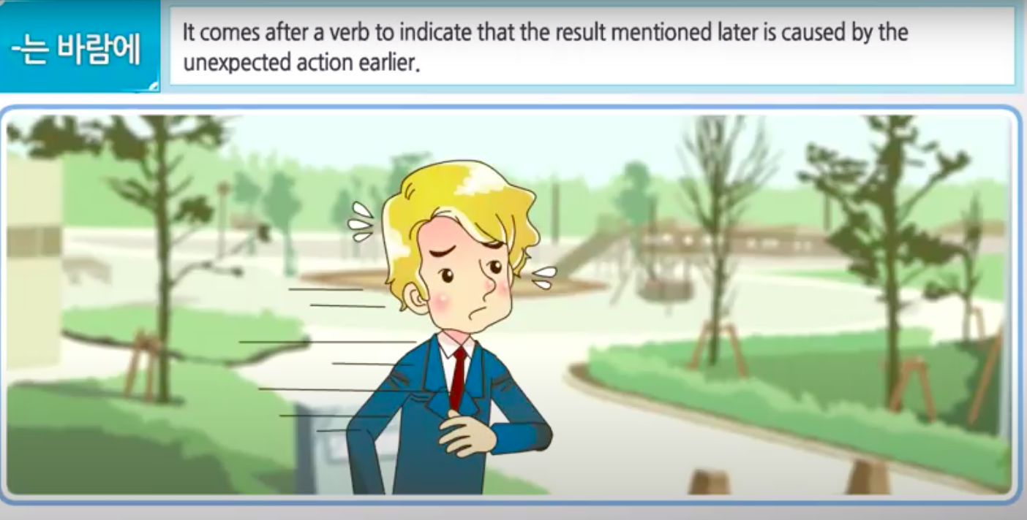
~는 바람에 (대화 듣기)
https://www.youtube.com/watch?v=16jmvyOakCk
재미한국학교협의회 (NAKS)
The National Association for Korean Schools

Slide 15
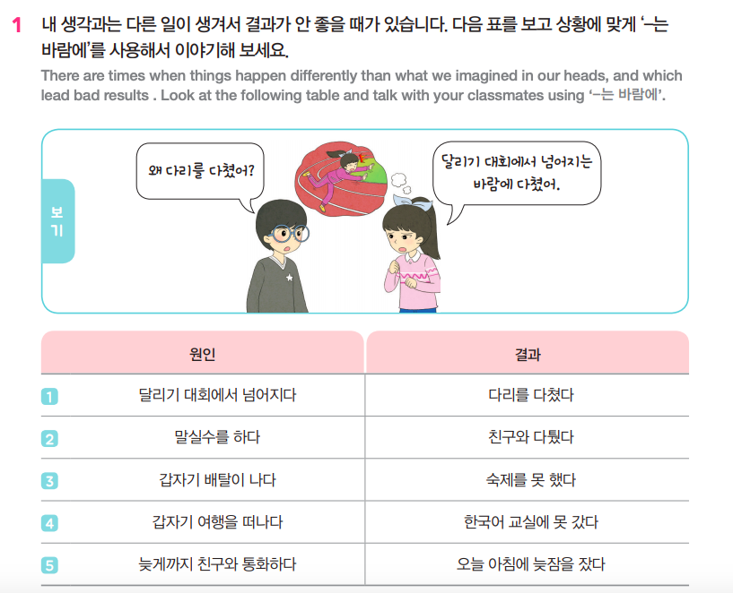
이야기해 봅시다 P. 136
정답:
2. 말실수를 하는 바람에 친구와 다퉜어.
3. 갑자기 배탈이 나는 바람에 숙제를 못 했어.
4. 갑자기 여행을 떠나는 바람에 한글학교에 못 갔어.
5. 늦게까지 친구와 통화하는 바람에 오늘 아침에 늦잠을 잤어.
재미한국학교협의회 (NAKS)
The National Association for Korean Schools

Slide 16
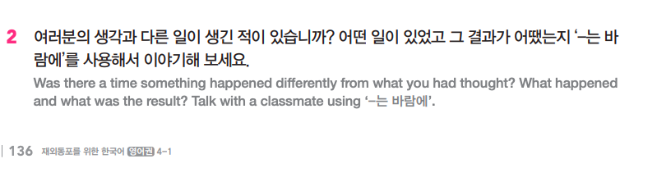
이야기해 봅시다
여러분의 생각과 다른 일이 생긴 적이 있었어요? (using –는 바람에)

Slide 17
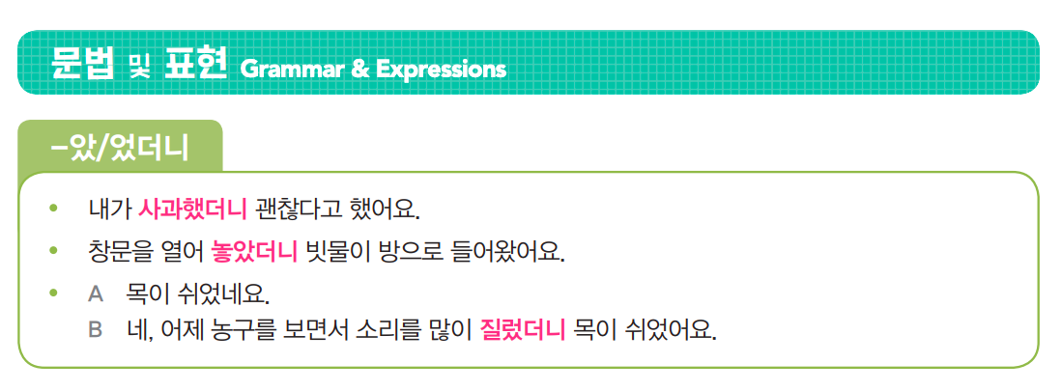
문법 및 표현
재미한국학교협의회 (NAKS)
The National Association for Korean Schools

Slide 18
~았/었더니
과거 사실이나 상황이 뒤 문장의 결과를 낳는 원인이나 이유가 됨을 나타냄.
This is used to show how the past facts or situation are the reason for the succeeding results.
예: 내가 사과했더니 괜찮다고 했어요.
재미한국학교협의회 (NAKS)
The National Association for Korean Schools

Slide 19
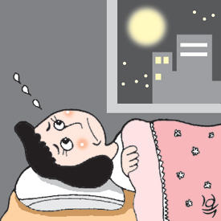


~었/았더니 … ~어/아요. ‘I did…and then…’
밤에 커피를 많이 마셨더니
잠이 안 와요.
등산을 했더니
발이 아파요.
speaker’s past experience + consequence
재미한국학교협의회 (NAKS)
The National Association for Korean Schools

Slide 20

~어/아서 vs. ~었/았더니
Subject (I)
F
공부를 안 해서 F를 받았어요.
공부를 안 했더니 F를 받았어요.
날씨가 추워서 감기에 걸렸어요.
날씨가 추웠더니 감기에 걸렸어요. (X)
재미한국학교협의회 (NAKS)
The National Association for Korean Schools

Slide 21

기분이 안 좋아요.
어제 샤워를 안 했더니 _______________
피곤해요.
오랜만에
운동을 했더니 _________
잘 모르겠어요.
수업에 늦게 갔더니 _____________
재미한국학교협의회 (NAKS)
The National Association for Korean Schools

Slide 22
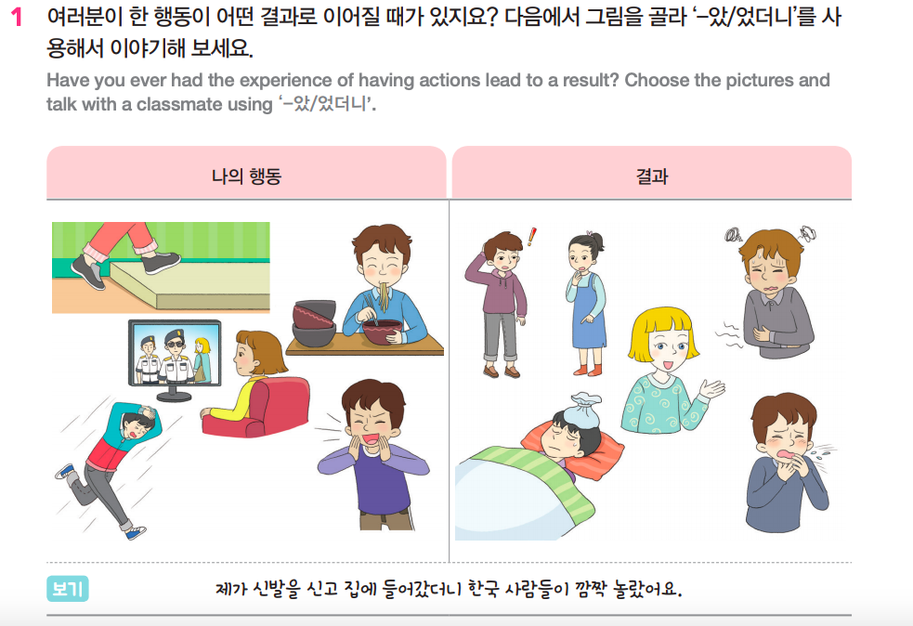
이야기해 봅시다 P. 137
재미한국학교협의회 (NAKS)
The National Association for Korean Schools

Slide 23
정답:
국수를 네 그릇이나 먹었더니 배가 아파요.
한국 드라마를 많이 봤더니 한국말이 늘었어요.
비를 맞았더니 감기에 걸렸어요.
큰 소리로 응원을 했더니 목이 쉬었어요.
재미한국학교협의회 (NAKS)
The National Association for Korean Schools

Slide 24
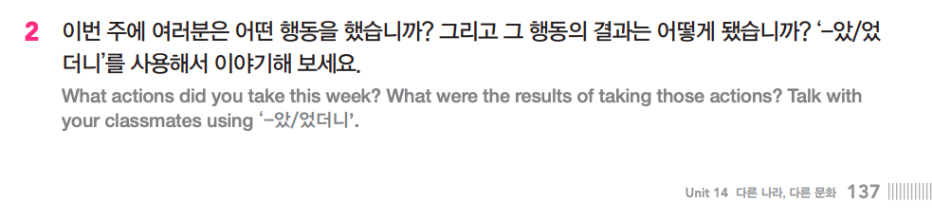
이야기해 봅시다
예: 어제 저녁을 안 먹었더니 아침에 배가 고팠어요.
1.
2.
3.
재미한국학교협의회 (NAKS)
The National Association for Korean Schools

Slide 25
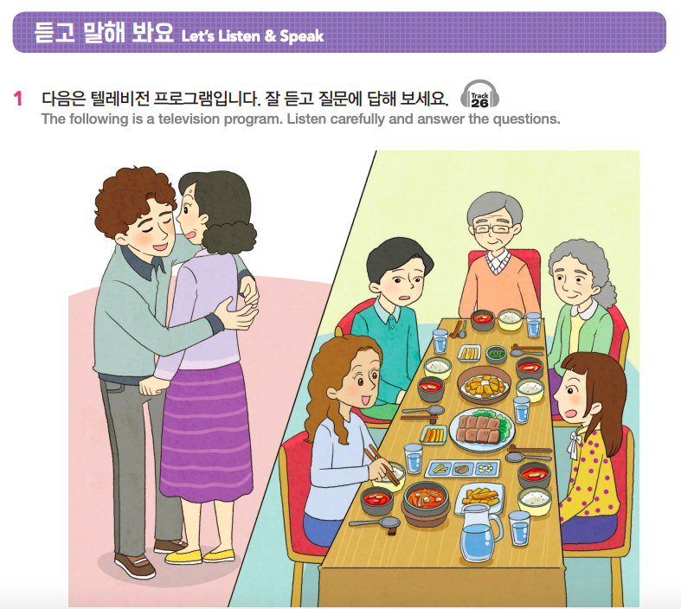
듣고 말하기
재미한국학교협의회 (NAKS)
The National Association for Korean Schools

Slide 26
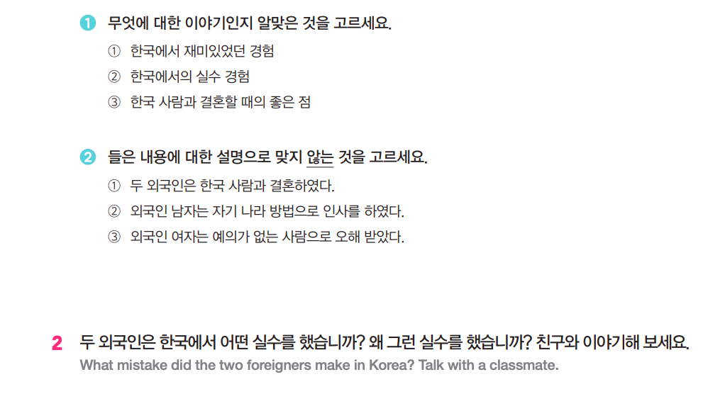
재미한국학교협의회 (NAKS)
The National Association for Korean Schools

Slide 27
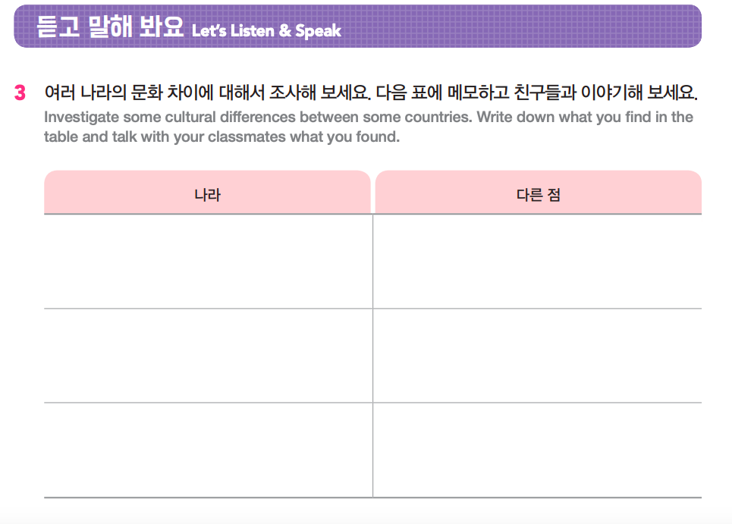
듣고 말하기
재미한국학교협의회 (NAKS)
The National Association for Korean Schools

Slide 28
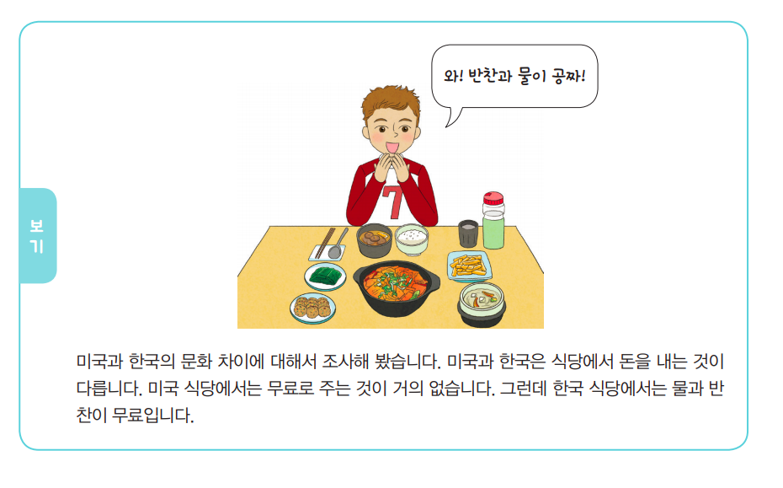
재미한국학교협의회 (NAKS)
The National Association for Korean Schools

Slide 29
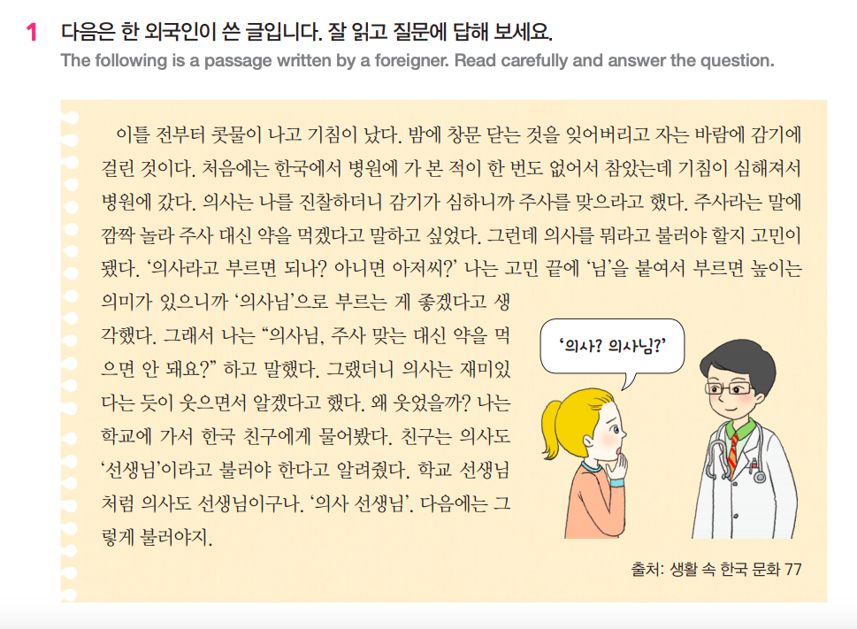
읽고 말하기
재미한국학교협의회 (NAKS)
The National Association for Korean Schools

Slide 30
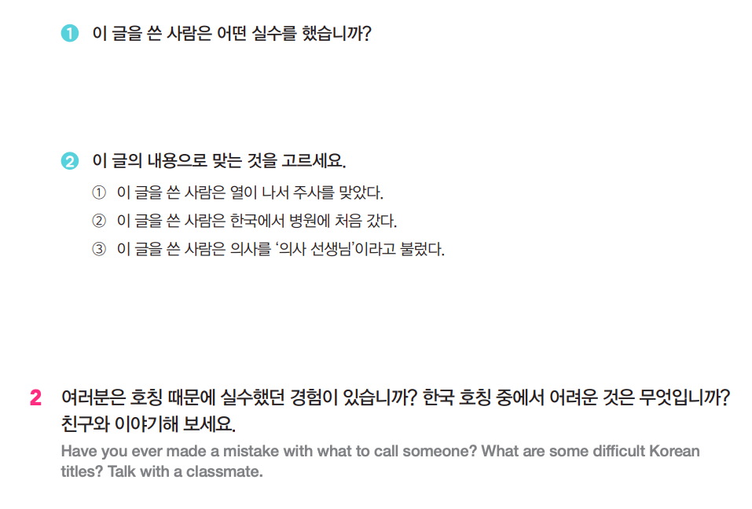
의사에게 ‘의사님’이라고 불렀다.
재미한국학교협의회 (NAKS)
The National Association for Korean Schools

Slide 31
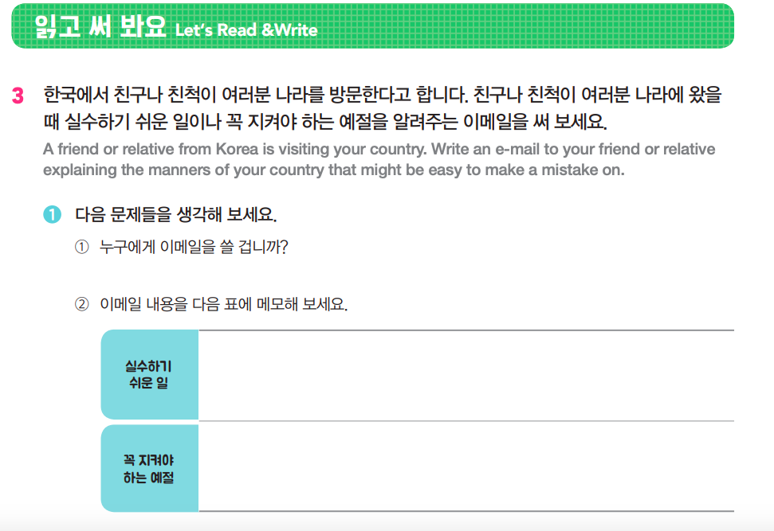
읽고 쓰기
재미한국학교협의회 (NAKS)
The National Association for Korean Schools

Slide 32
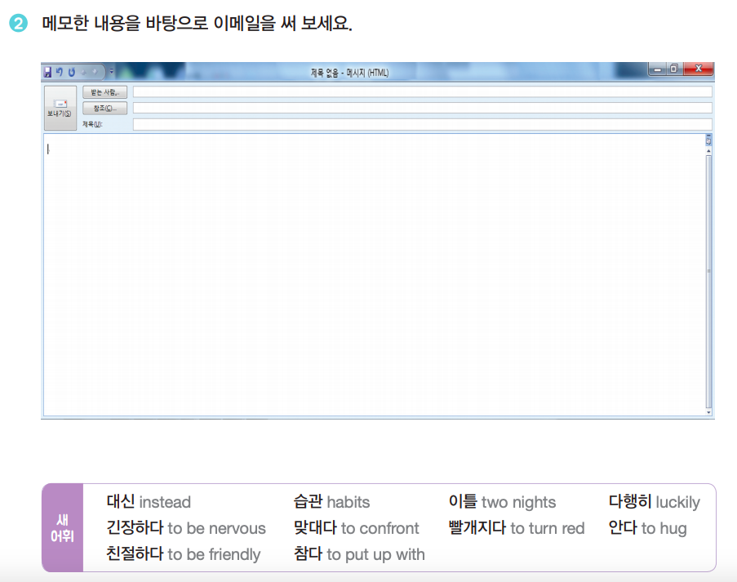
재미한국학교협의회 (NAKS)
The National Association for Korean Schools

Slide 33
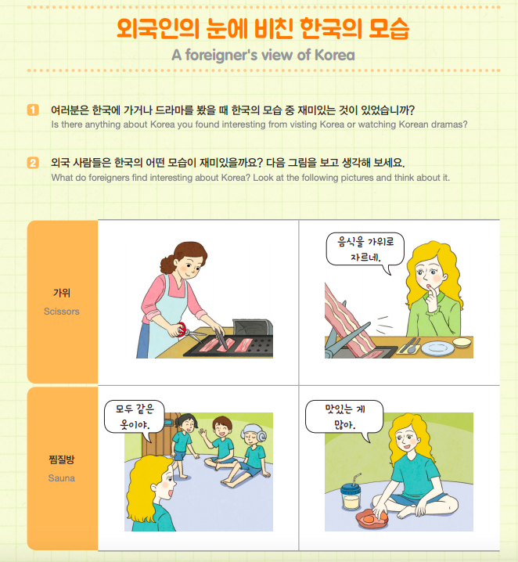
외국인이 본 한국
재미한국학교협의회 (NAKS)
The National Association for Korean Schools

Slide 34
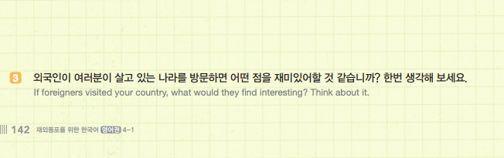
이야기해 봅시다
이야기 하기

Slide 35
L 14 Quizlet 단어 연습
Quizlet 단어 연습하기 --
14과 “다른 나라, 다른 문화”
http://gg.gg/i6ukw
재미한국학교협의회 (NAKS)
The National Association for Korean Schools

Slide 36
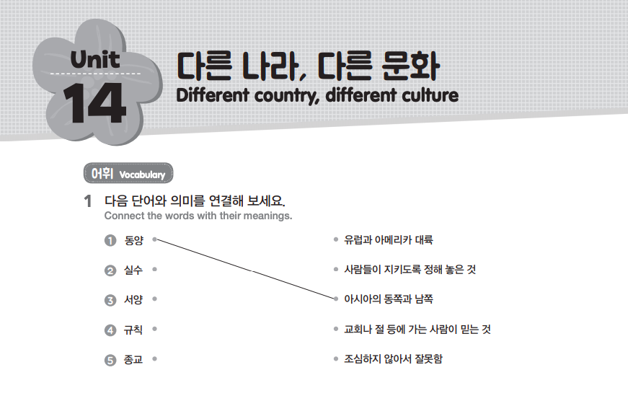
Workbook P.55-58 (숙제)
(정답은 워크북 P.65 참조하세요)
재미한국학교협의회 (NAKS)
The National Association for Korean Schools

Slide 37
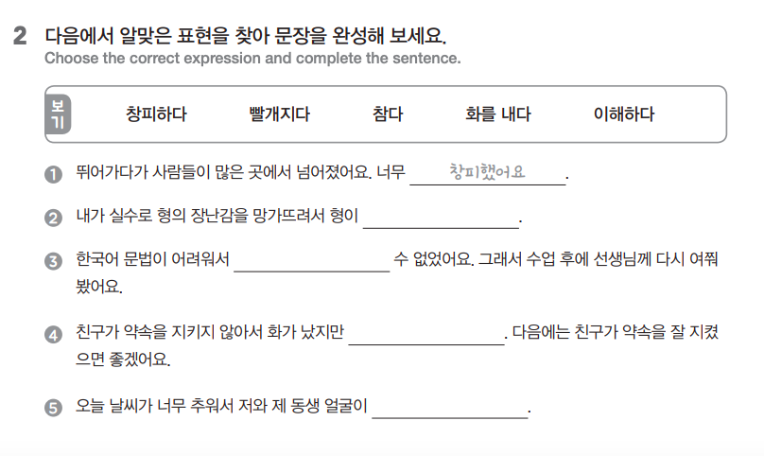
화를 냈어요.
이해할
참았어요.
빨개졌어요.
재미한국학교협의회 (NAKS)
The National Association for Korean Schools

Slide 38
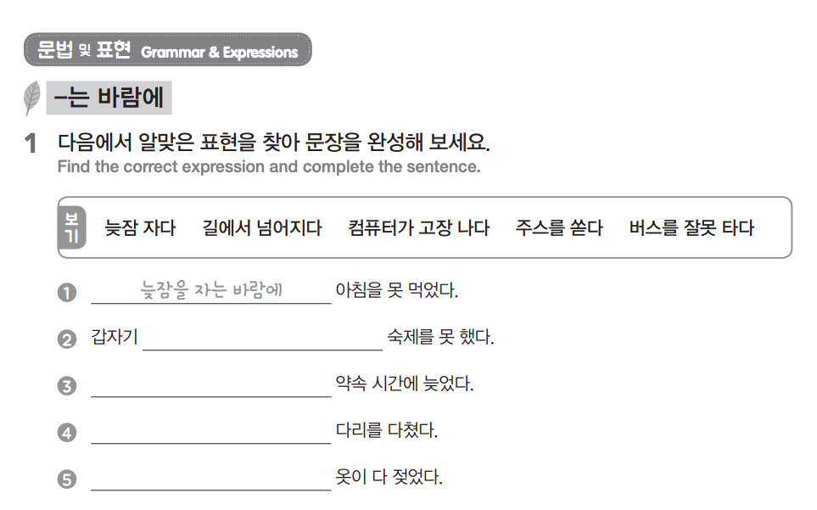
컴퓨터가 고장 나는 바람에
버스를 잘못 타는 바람에
길에서 넘어지는 바람에
주스를 쏟는 바람에
재미한국학교협의회 (NAKS)
The National Association for Korean Schools

Slide 39
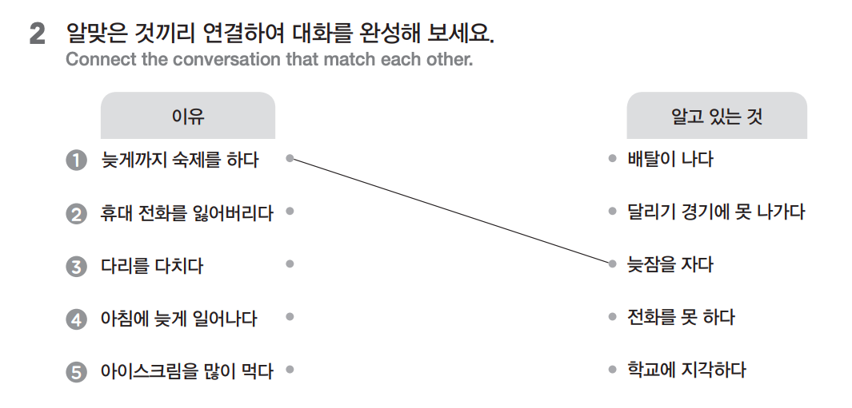
재미한국학교협의회 (NAKS)
The National Association for Korean Schools

Slide 40
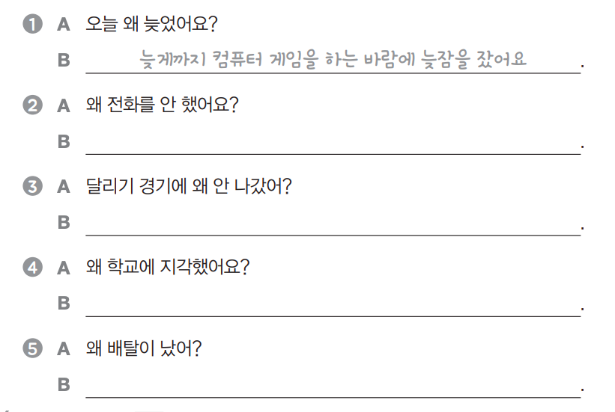
휴대전화를 잃어버리는 바람에 전화를 못 했어요.
다리를 다치는 바람에 달리기 경기에 못 나갔어요.
아침에 늦게 일어나는 바람에 학교에 지각했어요.
아이스크림을 많이 먹는 바람에 배탈이 났어.
재미한국학교협의회 (NAKS)
The National Association for Korean Schools

Slide 41
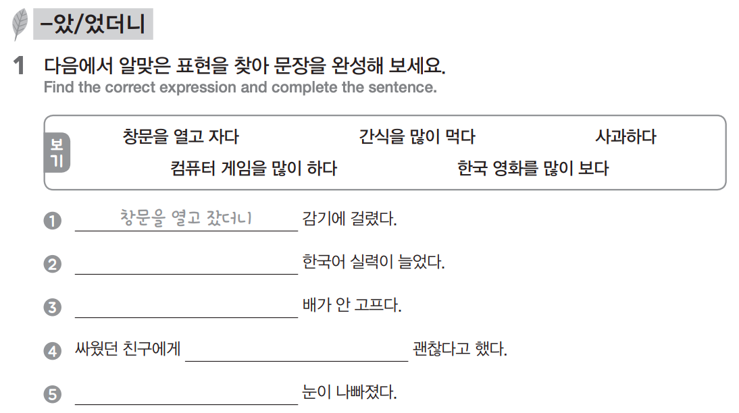
한국 영화를 많이 봤더니
간식을 많이 먹었더니
사과했더니
컴퓨터 게임을 많이 했더니
재미한국학교협의회 (NAKS)
The National Association for Korean Schools

Slide 42
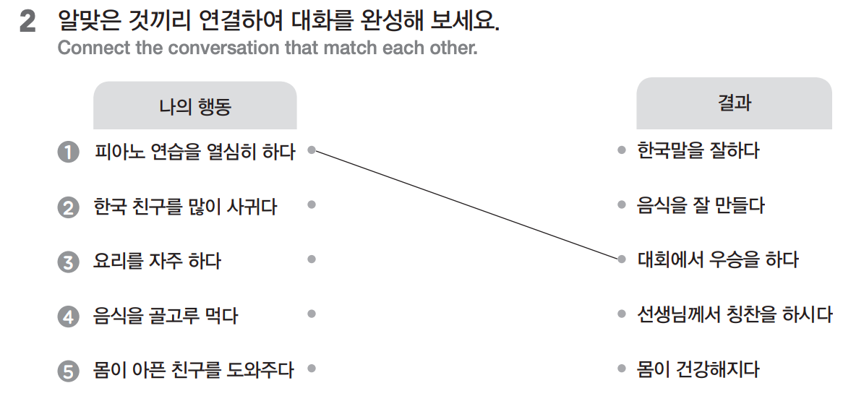
재미한국학교협의회 (NAKS)
The National Association for Korean Schools

Slide 43
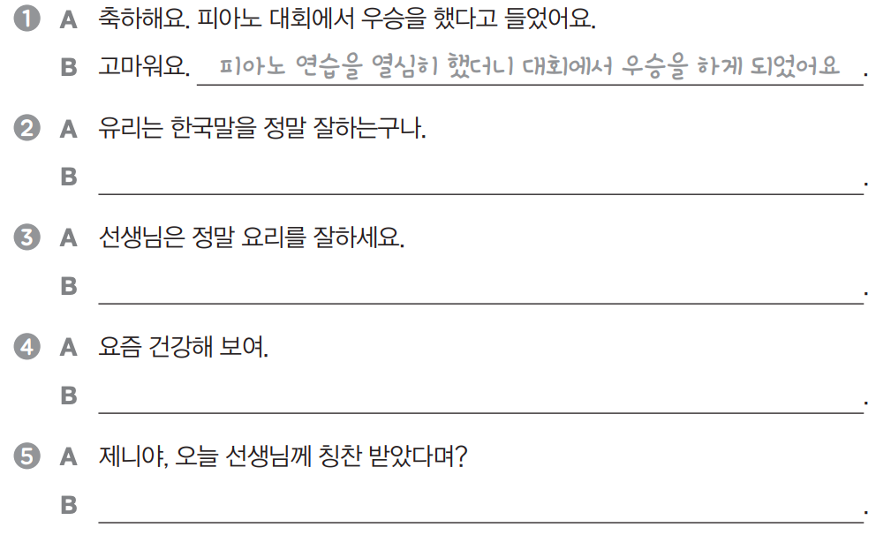
한국 친구를 많이 사귀었더니 한국말을 잘하게 됐어요.
요리를 자주 했더니 음식을 잘 만들게 됐어요.
음식을 골고루 먹었더니 몸이 건강해졌어요.
몸이 아픈 친구를 도와줬더니 선생님께서 칭찬을 하셨어요.
재미한국학교협의회 (NAKS)
The National Association for Korean Schools

Slide 44
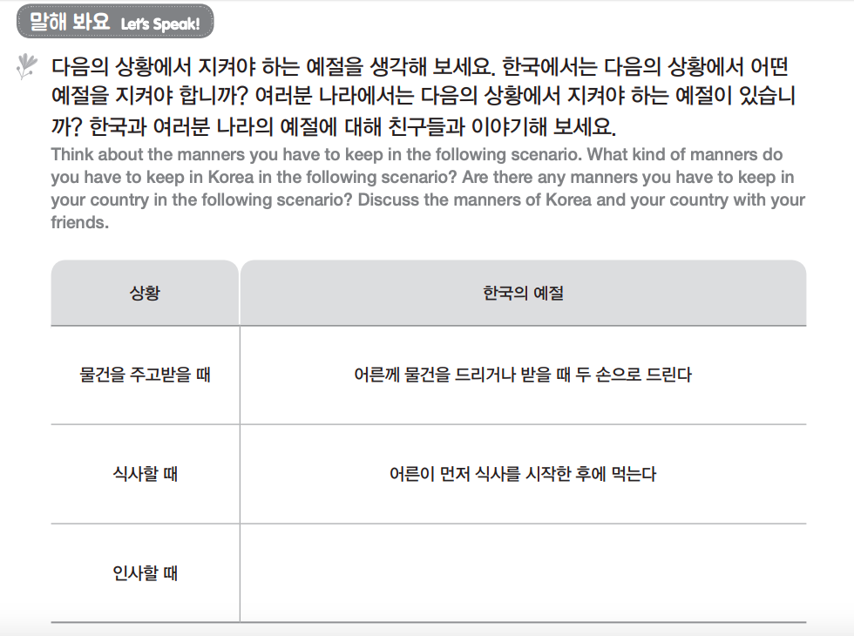
재미한국학교협의회 (NAKS)
The National Association for Korean Schools

Slide 45
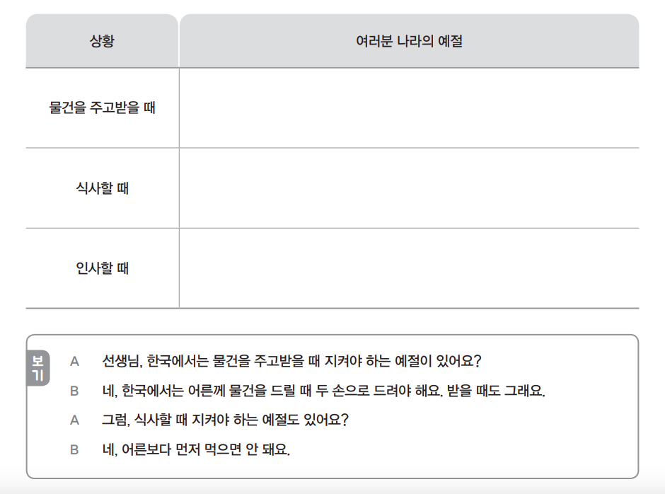
재미한국학교협의회 (NAKS)
The National Association for Korean Schools

Slide 46
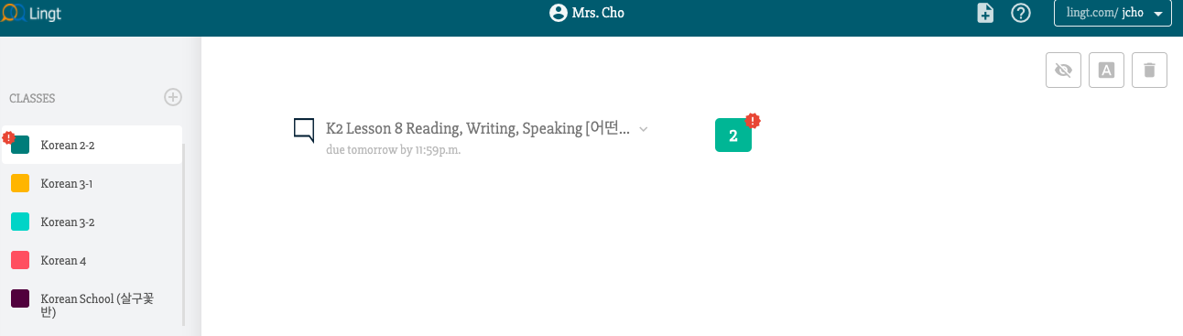
듣기와 말하기 연습 (숙제)
Lingt.com으로 들어가 듣기와 말하기를 연습하고 자신의 목소리를 녹음해 보세요.
* 교사를 위한 노트:
Lingt.com으로 들어가 sign up을 하시고 무료로 사용하시면서 각 반을 만들 수 있습니다. 맨 위의 creat 버튼을 눌러 문제를 만드시고 선생님의 목소리를 녹음하시면 됩니다. 왼쪽의 다양한 기능 바를 드래그해서 오른쪽 새로 만들 화면으로 가지고 오시면 됩니다. 마이크 사인을 누르시면 선생님 목소리가 녹음되고 그 다음에 학생들이 녹음하도록 Speak 버튼을 끌어서 밑에 두면 자연스럽게 듣기 말하기 문제가 완성됩니다. 영상도 그림도 삽입이 가능합니다. 그리고 학생들은 따로 sign up을 하지 않고도 자연스럽게 들어올 수 있습니다. (문제 만드는 데 10분 정도의 짧은 시간 소요)
재미한국학교협의회 (NAKS)
The National Association for Korean Schools

Slide 47
오늘의 숙제
1. 오늘의 14과 문법 PPT 복습하기
‘세계의 금기’에 대한 영상 질문에 답하기
‘쓰기’ 숙제 공책에 쓰기
2. Quizlet으로 단어 공부하기
http://gg.gg/i6ukw
3. Lingt에서 14과 듣기/말하기 숙제하기
4. Workbook P. 55 - 58 문제 풀기 (14과)
5. 일기 1주일 1회 이상 쓰기
6. 한국 동화책 1권 읽고 내용 요약 (선택 숙제)
재미한국학교협의회 (NAKS)
The National Association for Korean Schools

Slide 48

수고하셨습니다!
재미한국학교협의회 (NAKS)
The National Association for Korean Schools

Slide 49
References
1. 참조 교재
1) 재외동포를 위한 한국어 4-1 (Textbook and Workbook).
2. 참조 자료
KLEAR Textbook
➭ https://kleartextbook.com/
3. 이미지 출처
➭ google.com
4. 영상 출처
➭ Youtube
https://www.youtube.com/watch?v=16jmvyOakCk
재미한국학교협의회 (NAKS)
The National Association for Korean Schools

